Slide 1
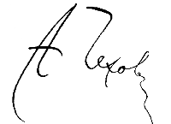
Чехов
Антон Павлович. Виртуальная экскурсия в музей «Лавка Чеховых» (г. Таганрог)

Slide 2
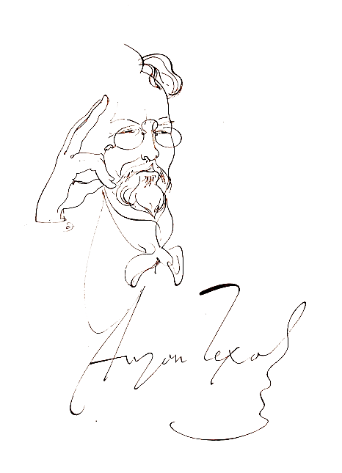
29 января 2020 года исполняется 160 лет
со дня рождения великого русского писателя и драматурга Антона Павловича Чехова.
В преддверии этой даты мы совершим с вами виртуальную экскурсию в музей А.П. Чехова.
Добро пожаловать…

Slide 3
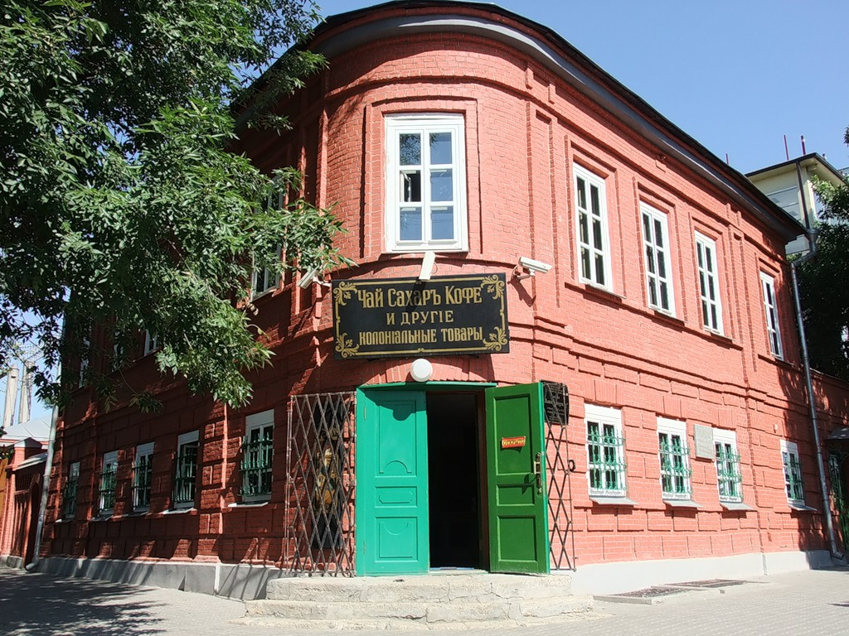

Slide 4
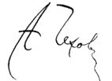
«… мы жили в доме Моисеева на углу Монастырской улицы и Ярмарочного переулка, почти на самом краю города. Мы занимали большой дом, с двором и постройками. Внизу помещался магазин нашего отца, кухня, столовая и еще две комнаты, а наверху обитало все наше семейство, и были жильцы…»

Slide 5
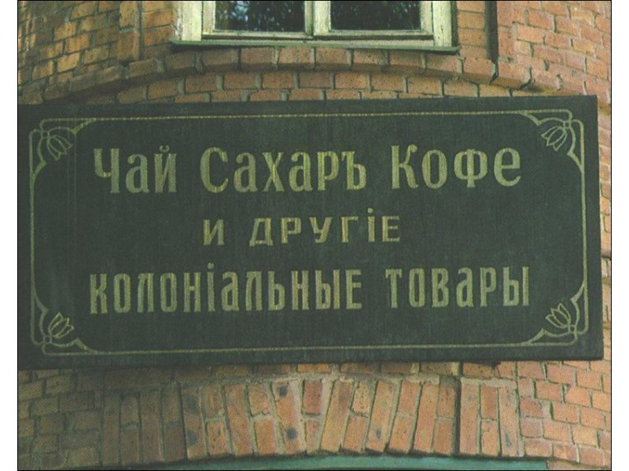
Над входом в магазин красовалась табличка…

Slide 6
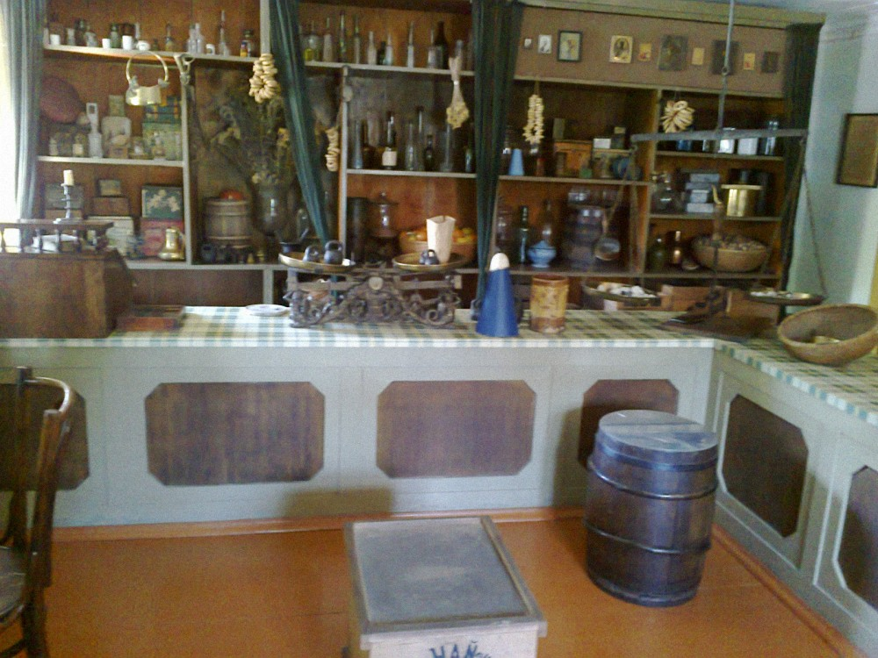
Бакалейная лавка…

Slide 7
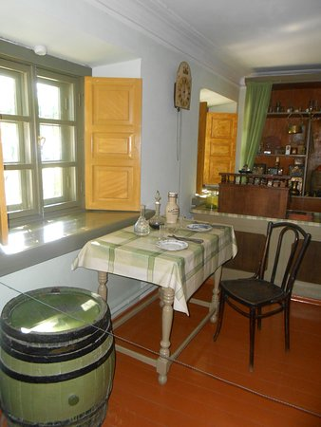
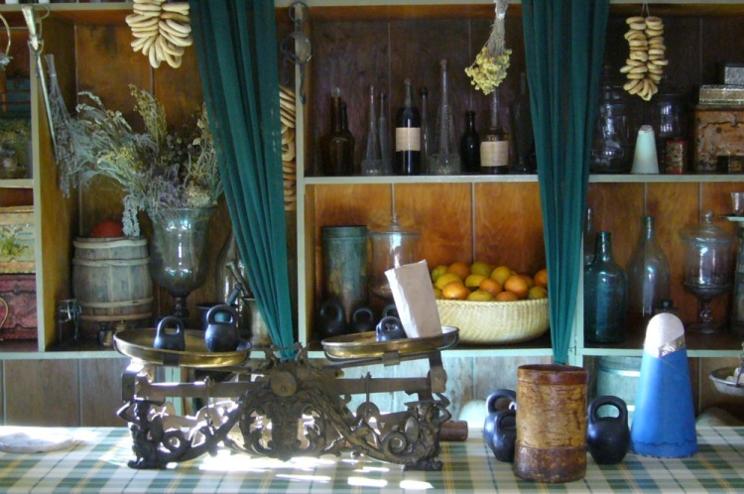

Slide 8
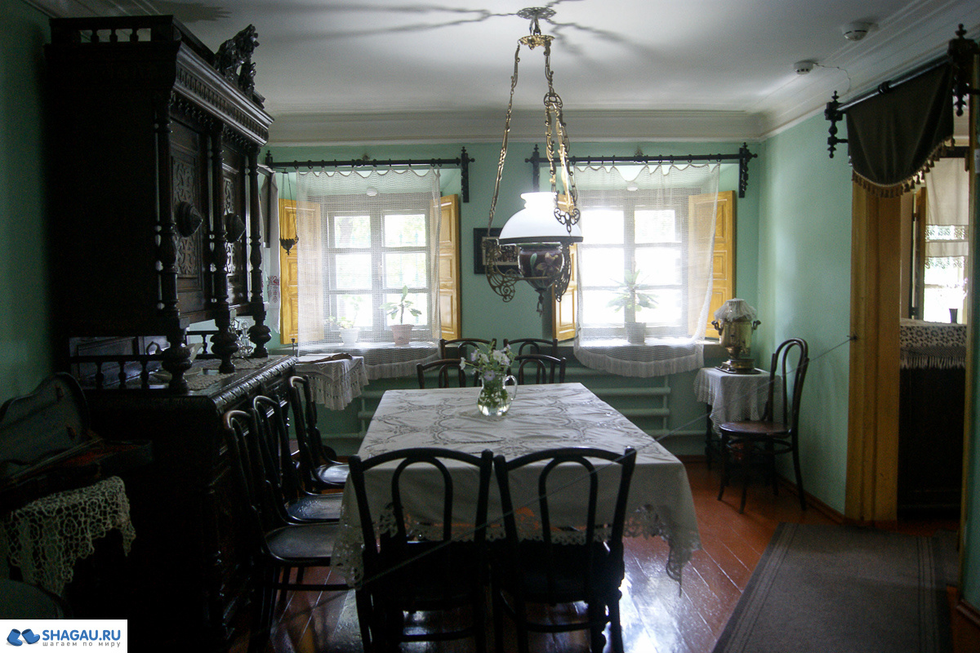
Столовая…

Slide 9
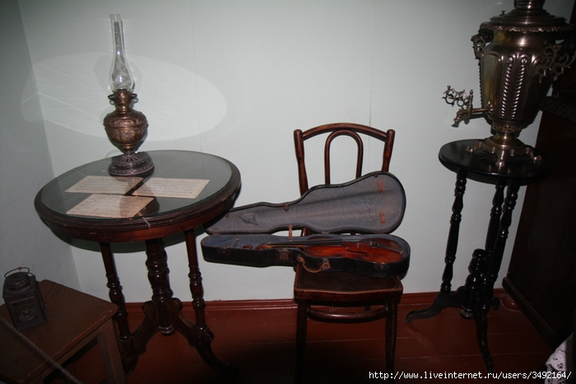
Старинная скрипка отца.

Slide 10
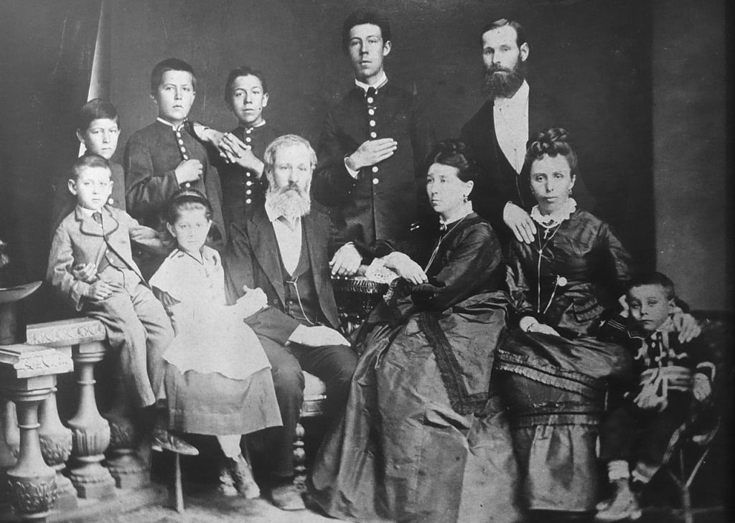
Семья Чеховых…

Slide 11
Кухня…
"Умывальник был старинный медный с висящим краном, при умывании нажимаемом снизу вверх. Под умывальником стоял медный таз. И умывальник, и таз всегда были начищены и блестели..."

Slide 12
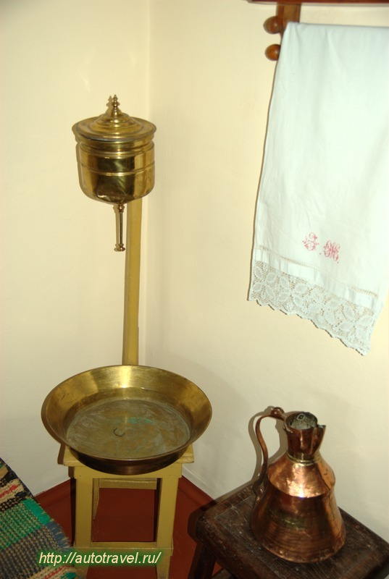
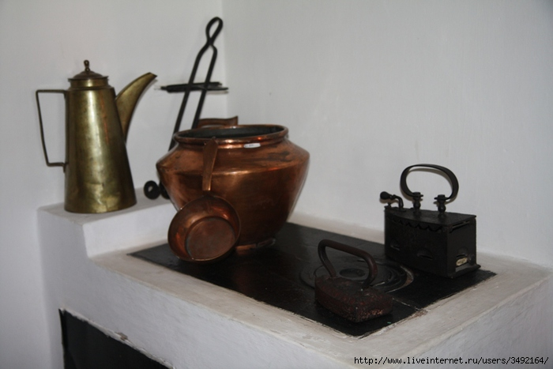

Slide 13
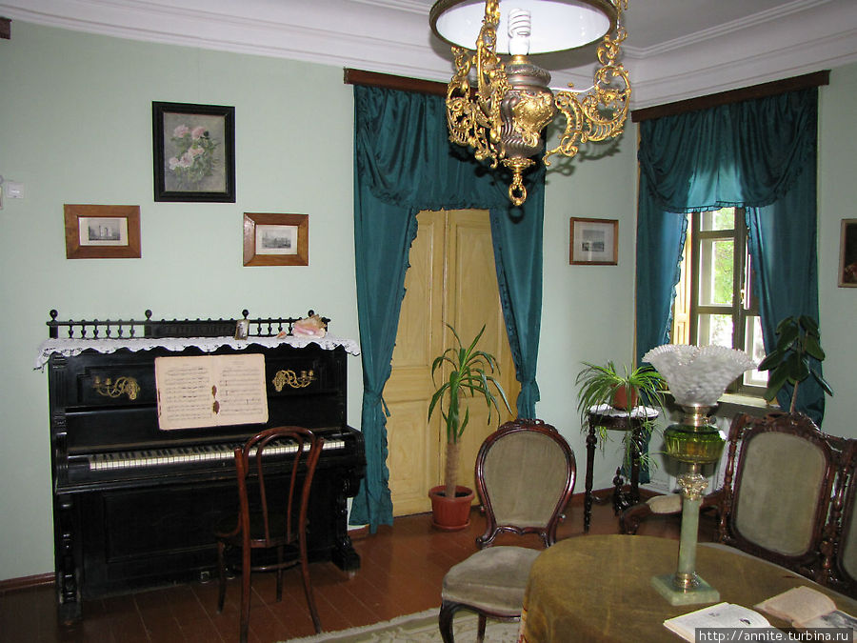
Гостиная…

Slide 14
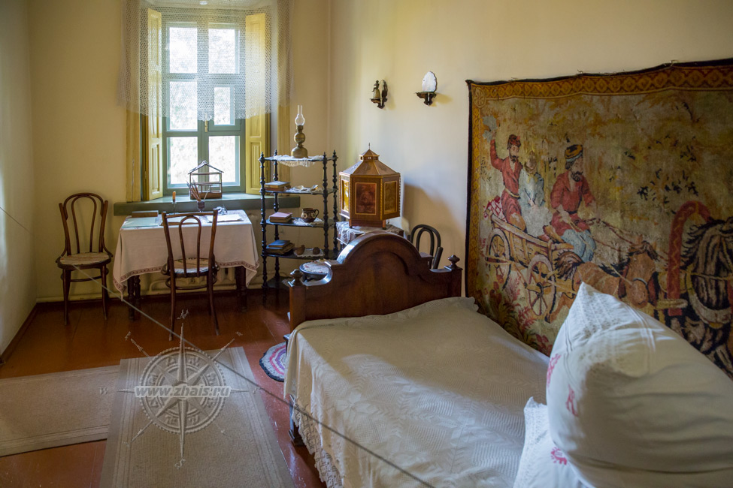
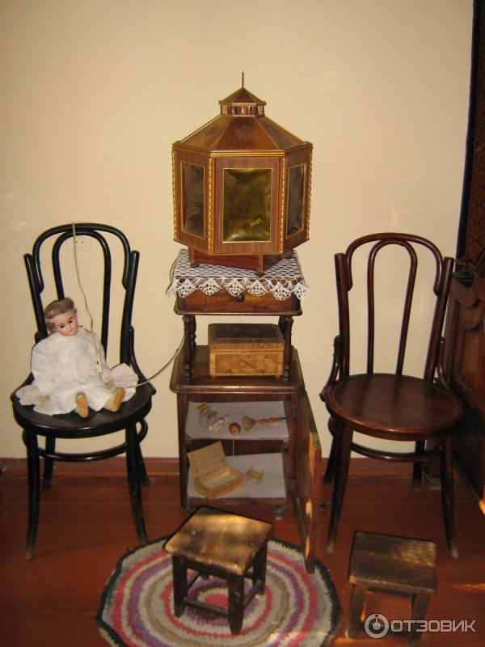
Детская…

Slide 15
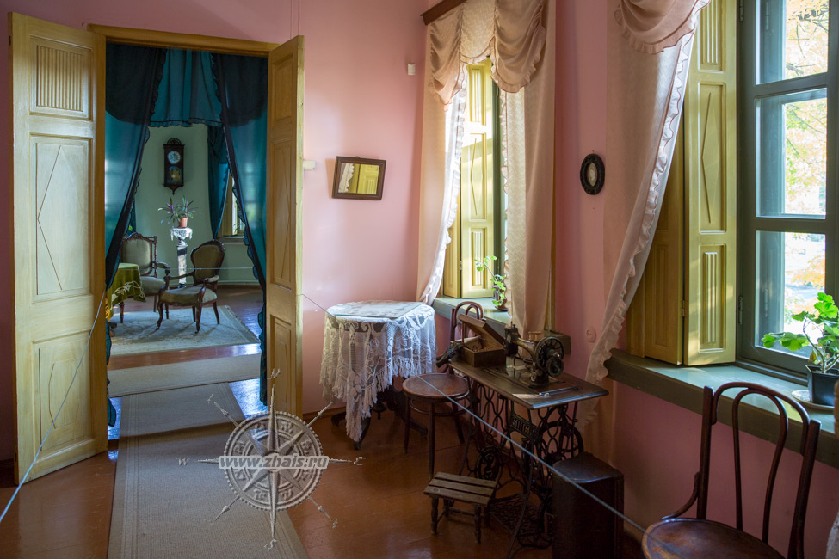
Спальня родителей…

Slide 16
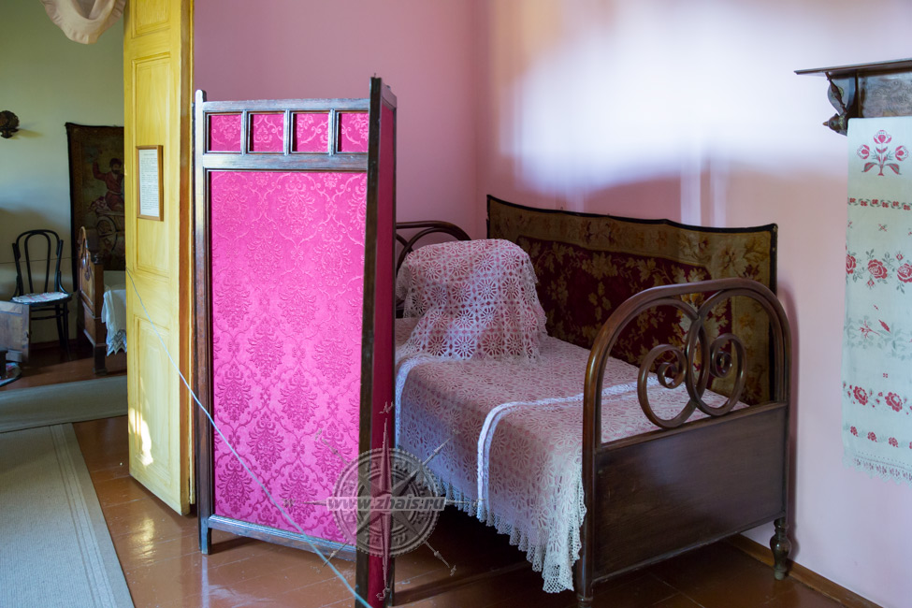

Slide 17
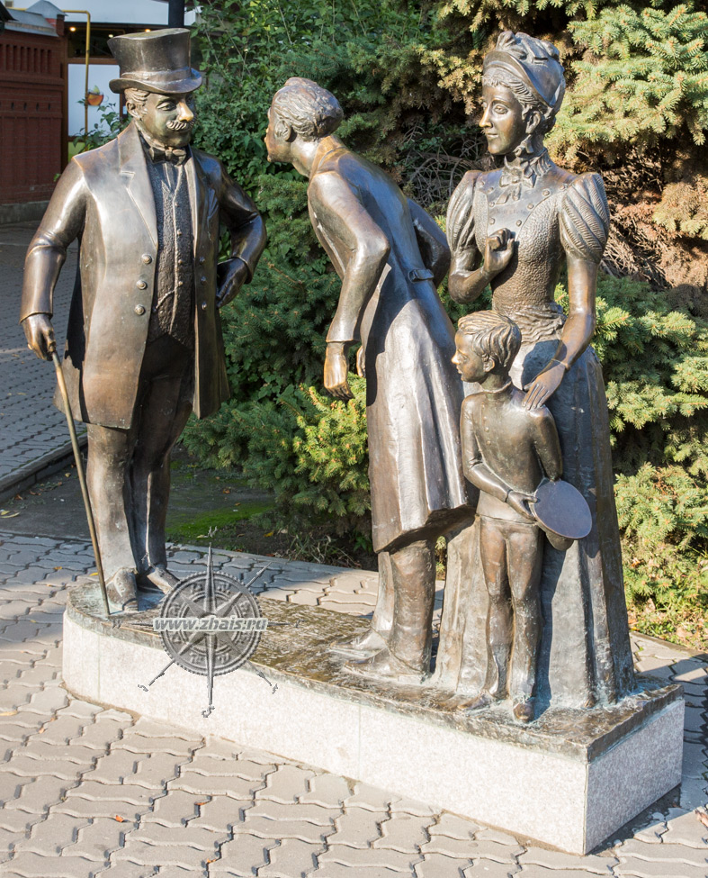

Slide 18
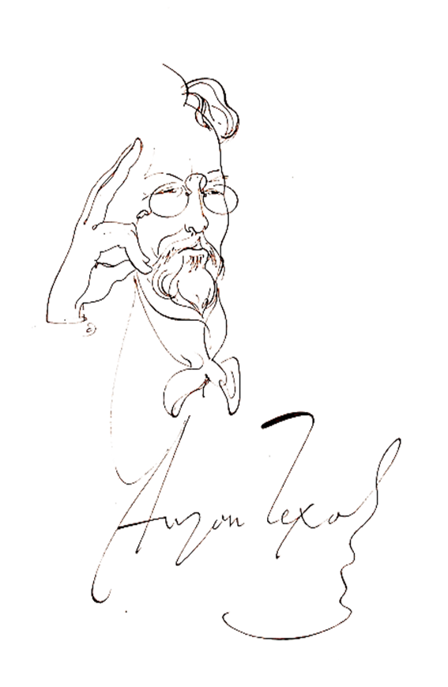
«Куда бы я ни поехал — за границу ли, в Крым или на Кавказ, — Таганрога я не миную».

Slide 19
Конец

